Slide 1
Cycles de turbine à gaz
Cycle de Brayton idéal, réel et régénératif — bilans d'énergie et d'exergie
Exemples numériques calculés et vérifiés avec CoolProp (air réel, Lemmon et al. 2000)
Niveau : Licence 3 / Master 1 / école d'ingénieurs — Thermodynamique appliquée
Notes:
Séance d'environ 2 h. Les nombres de tous les exemples proviennent du script calc/brayton.py (CoolProp 8.0.0), fourni aux étudiants pour reproduction.

Slide 2
Objectifs et prérequis
À l'issue de la séance, l'étudiant sait :
écrire les bilans d'énergie de chaque composant d'une turbine à gaz
calculer travaux, chaleur, rendement et back work ratio d'un cycle idéal puis réel
expliquer l'existence d'un rapport de pression optimal
évaluer l'intérêt d'un régénérateur et sa limite d'emploi
localiser les irréversibilités par un bilan d'exergie
critiquer le modèle air standard froid face à l'air réel
Prérequis
• 1er et 2e principes en système ouvert
• gaz parfait, isentropique
• diagramme T–s
• notion d'exergie
Outil : Python + CoolProp
pip install CoolProp
Cycles de turbine à gaz — 2

Slide 3
Architecture d'une turbine à gaz à cycle ouvert
combustible (q_in)
2
Chambre de
combustion
3
1
4
Compresseur
Turbine
gaz brûlés
(q_out)
air
arbre : w_c fourni par la turbine
w_net → alternateur / hélice
Applications : turbopropulseurs et turboréacteurs, production électrique (seule ou en cycle combiné gaz-vapeur), compression gazière, propulsion navale.
Cycles de turbine à gaz — 3
Notes:
Insister : le cycle réel est ouvert (air aspiré, gaz brûlés rejetés). Le modèle air standard le remplace par un cycle fermé équivalent : la combustion devient un apport de chaleur isobare, l'échappement un rejet de chaleur isobare 4→1.

Slide 4
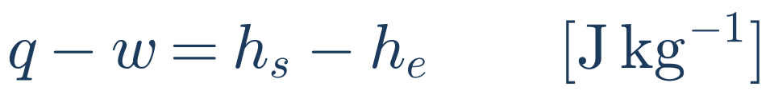
Système, hypothèses et bilan d'énergie
1er principe, système ouvert, régime permanent (convention : Q̇ reçue > 0, Ẇ fourni > 0)
Hypothèses « air standard »
Par unité de masse d'air :
fluide de travail : air seul ; débit de combustible négligé
combustion → apport de chaleur isobare ; échappement → rejet isobare
ΔEc et ΔEp négligées ; compresseur et turbine adiabatiques
pas de pertes de charge (chambre, échangeurs, filtres)
Domaine de validité : estimation de performances préliminaire ; l'écart au cycle réel (composition des gaz brûlés, refroidissement des aubes, pertes de charge) est de plusieurs points de rendement.
Cycles de turbine à gaz — 4
Notes:
Présenter l'équation générale avant la forme simplifiée. Convention : q reçue > 0 et w fourni > 0 dans le bilan général ; ensuite on travaille en valeurs absolues w_c, w_t, q_in, q_out pour la lisibilité.

Slide 5
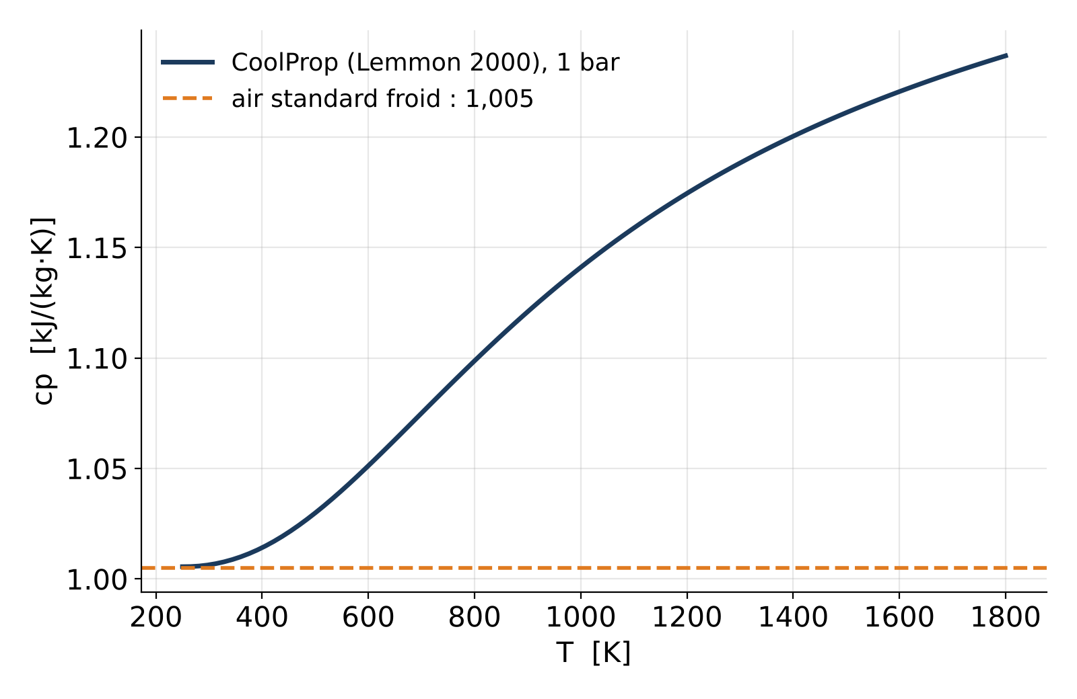
Deux modèles de propriétés pour l'air
 | Air standard froid | CoolProp « Air »
Équation d'état | gaz parfait | Lemmon et al. 2000
cp | 1,005 kJ/(kg·K) const. | cp(T, p) variable
γ | 1,4 const. | variable
Usage | formules fermées | calcul numérique
Ici : T₃ = 1400 K → l'hypothèse cp constant sous-estime h₃ − h₂ d'environ 12 %.
Code : PropsSI('H', 'T', T, 'P', p, 'Air')
Cycles de turbine à gaz — 5
Notes:
Le modèle air froid permet des formules fermées ; CoolProp donne h(T,p) et s(T,p) d'après l'équation d'état de Lemmon et al. (2000), domaine de validité jusqu'à 2000 K et 2000 MPa. Entre 300 et 1400 K, cp augmente d'environ 20 %.

Slide 6
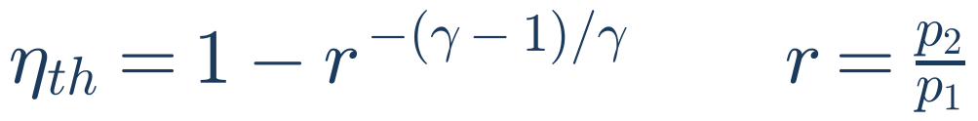
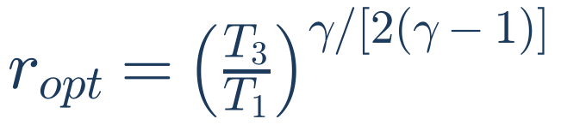
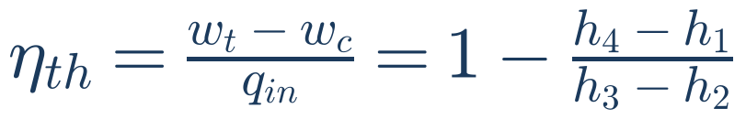
Cycle de Brayton idéal : équations
1→2 compression isentropique
2→3 apport de chaleur isobare
3→4 détente isentropique
4→1 rejet de chaleur isobare
Cas air froid (cp, γ constants) :
Travail net maximal pour :
Back work ratio bwr = w_c / w_t : souvent 40 à 60 % en turbine à gaz, contre quelques % en cycle à vapeur → la qualité du compresseur est décisive.
Cycles de turbine à gaz — 6
Notes:
Montrer la démonstration au tableau : avec cp constant, T2/T1 = T3/T4 = r^((γ-1)/γ), d'où η = 1 - T1/T2. Le rendement ne dépend que de r. Le travail net est maximal pour r_opt (cycle idéal, air froid) ; avec T1 = 288,15 K et T3 = 1400 K, r_opt = 15,9.

Slide 7
Exemple 1 — cycle idéal : air froid vs CoolProp
Données : p₁ = 101,325 kPa ; T₁ = 288,15 K ; r = 12 ; T₃ = 1400 K ; compression et détente isentropiques.
Grandeur | Air froid | CoolProp | Écart
T₂ [K] | 586,1 | 581,1 | -5,0 K
T₄ [K] | 688,3 | 750,8 | +62,5 K
w_c [kJ/kg] | 299,4 | 299,0 | -0,1 %
w_t [kJ/kg] | 715,2 | 748,1 | +4,6 %
w_net [kJ/kg] | 415,8 | 449,1 | +8,0 %
q_in [kJ/kg] | 818,0 | 929,3 | +13,6 %
η_th | 50,83 % | 48,32 % | -2,51 pt
bwr | 0,419 | 0,400
Lecture physique : cp croît avec T → T₄ plus élevée et q_in plus grande avec l'air réel ; le rendement baisse de 2,5 points, le travail net augmente.
Le modèle air froid surestime η mais sous-estime w_net.
Cycles de turbine à gaz — 7
Notes:
Données : p1 = 101,325 kPa, T1 = 288,15 K, r = 12, T3 = 1400 K. Air froid : τ = 12^0,2857 = 2,0339 ; T2s = 288,15 × τ ; T4s = 1400 / τ. CoolProp : h2s = h(p2, s1), h4s = h(p1, s3). La formule 1 - r^(-0,2857) donne exactement 50,83 %.

Slide 8
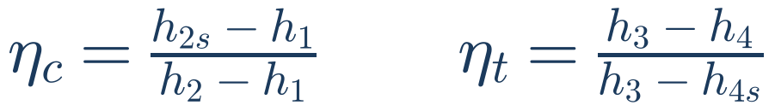
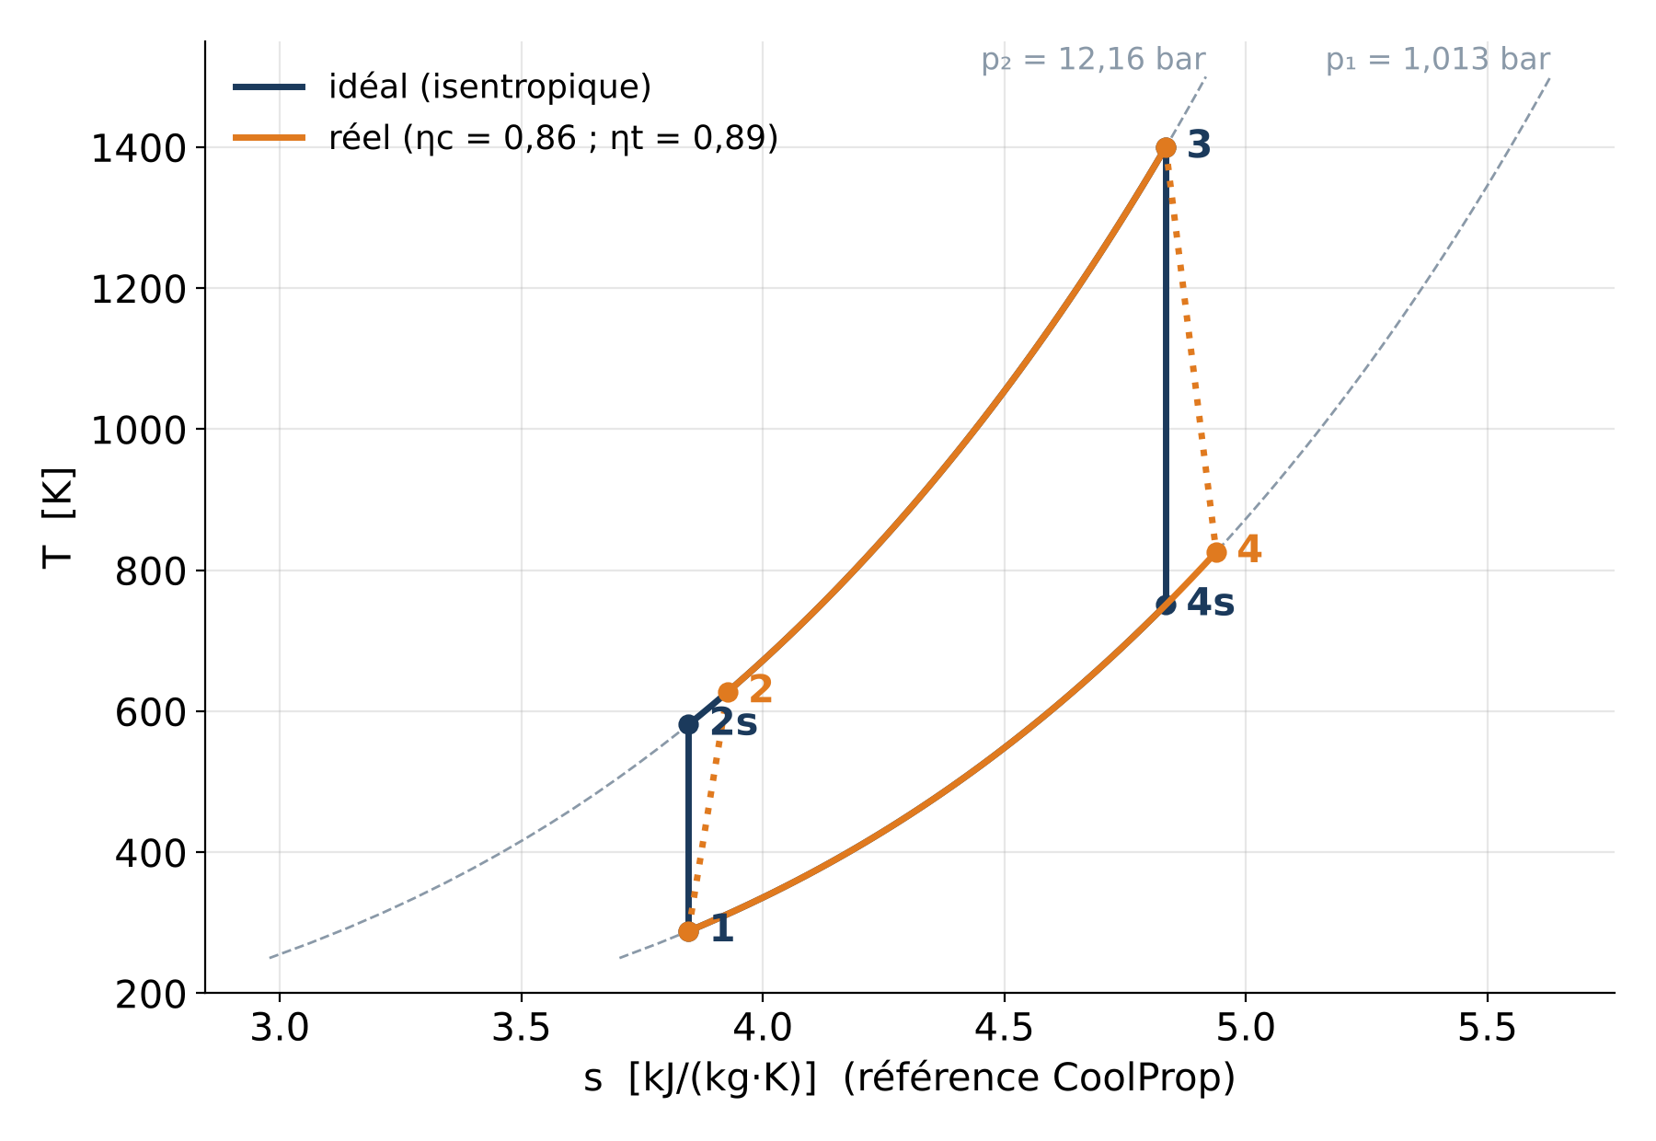
Cycle réel : rendements isentropiques
irréversibilités : frottements, chocs, jeux en bout d'aube
sgen > 0 : 2 et 4 à droite de 2s et 4s
w_c augmente, w_t diminue → w_net chute fortement
dans le diagramme, 1→2 et 3→4 en pointillés : évolutions non quasi statiques
Cycles de turbine à gaz — 8
Notes:
Les états isentropiques 2s et 4s sont calculés à entropie constante, puis on corrige l'enthalpie par le rendement isentropique. Le rendement isentropique de compression porte au dénominateur l'enthalpie réelle, celui de détente au numérateur : erreur fréquente d'inversion.

Slide 9
Exemple 2 — cycle réel (CoolProp)
Mêmes données qu'à l'exemple 1, avec ηc = 0,86 et ηt = 0,89.
 | Idéal | Réel | Réel air froid
T₂ [K] | 581,1 | 627,2 | 634,6
T₄ [K] | 750,8 | 825,9 | 766,6
w_c [kJ/kg] | 299,0 | 347,7 | 348,2
w_t [kJ/kg] | 748,1 | 665,8 | 636,6
w_net [kJ/kg] | 449,1 | 318,1 | 288,4
q_in [kJ/kg] | 929,3 | 880,7 | 769,2
η_th | 48,3 % | 36,1 % | 37,5 %
bwr | 0,400 | 0,522 | 0,547
Des rendements isentropiques de 86 et 89 % suffisent à faire perdre 29 % du travail net et 12,2 points de rendement.
Pour 100 MW : ṁ ≈ 314 kg/s d'air.
Cycles de turbine à gaz — 9
Notes:
Étapes : (1) h1, s1 ; (2) h2s = h(p2, s1) puis h2 = h1 + (h2s - h1)/0,86 ; (3) h3, s3 ; (4) h4s = h(p1, s3) puis h4 = h3 - 0,89 (h3 - h4s) ; (5) bilans. Ordre de grandeur pour 100 MW nets : débit d'air = 1e8 / 318091 ≈ 314 kg/s.

Slide 10
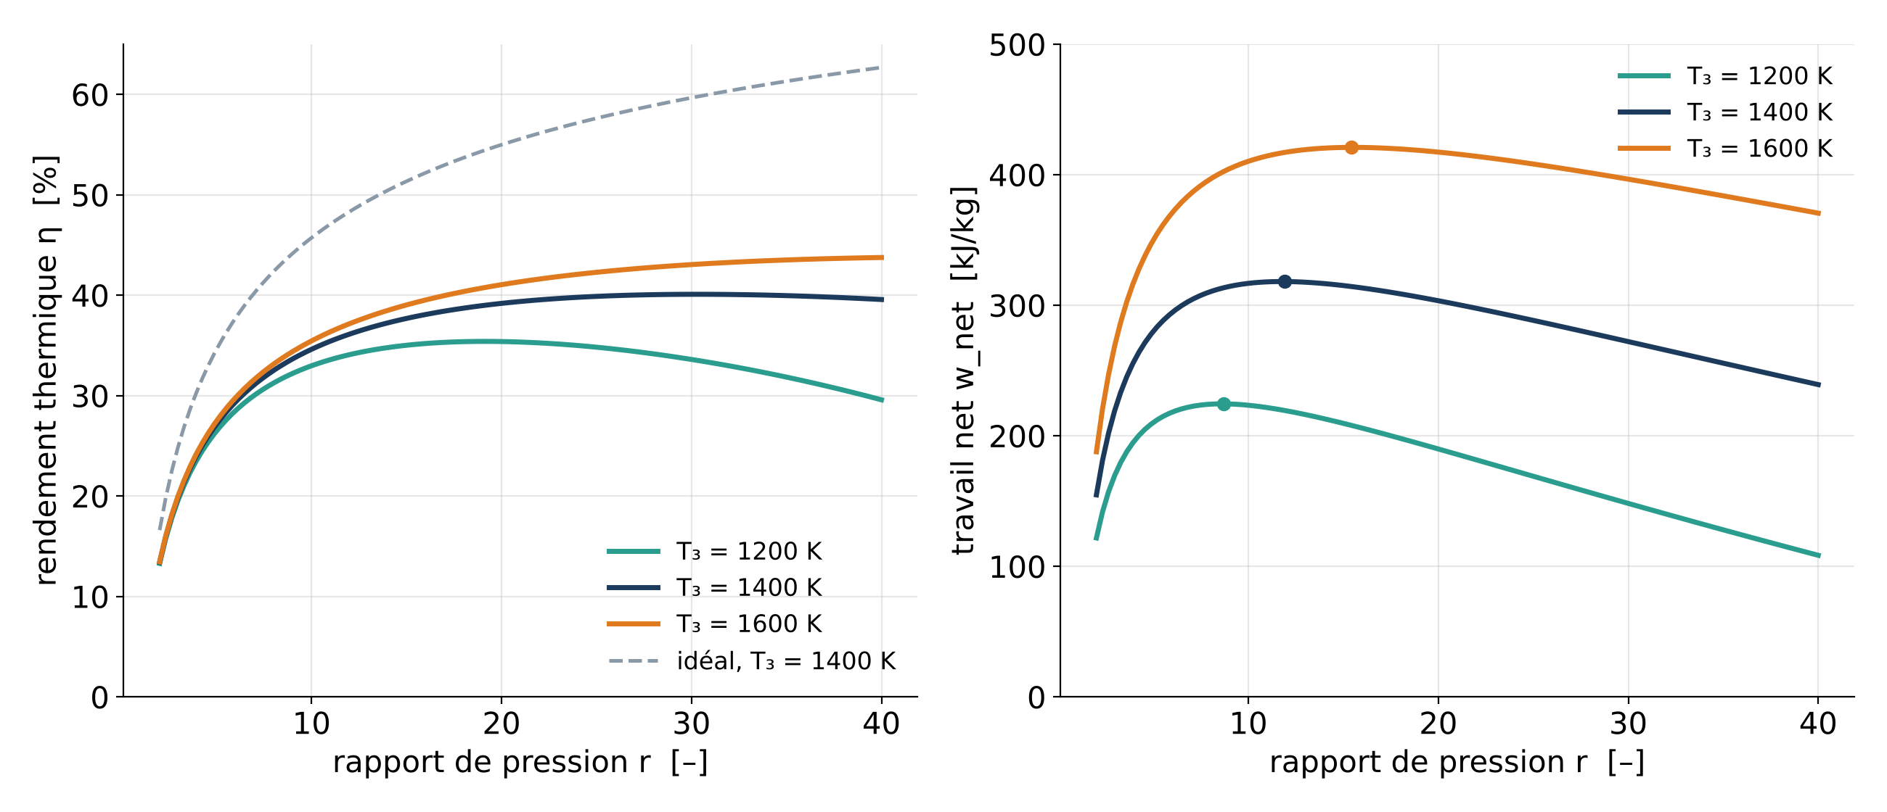
Influence de r et de T₃ (cycle réel, CoolProp)
Cycle réel : η présente un maximum (contrairement au cycle idéal). Pour T₃ = 1400 K, w_net est maximal à r ≈ 11,8 → compromis rendement / compacité. Augmenter T₃ améliore les deux (limite : tenue des aubes, refroidissement).
Cycles de turbine à gaz — 10
Notes:
Courbes calculées avec ηc = 0,86, ηt = 0,89. Pour T3 = 1400 K : w_net maximal à r ≈ 11,8 alors que η continue d'augmenter jusqu'à r ≈ 30. Les constructeurs choisissent selon l'usage : aviation (compacité, w_net) ou production d'électricité (η, souvent avec cycle combiné).

Slide 11
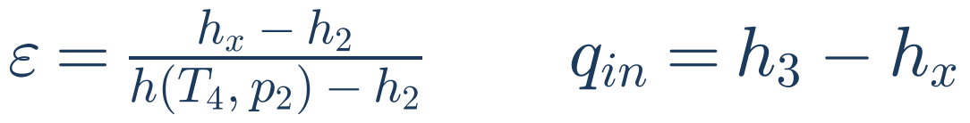
Cycle régénératif : principe
échangeur : gaz d'échappement (4→y) préchauffent l'air comprimé (2→x)
w_c et w_t inchangés ; q_in diminue → η augmente
condition nécessaire : T₄ > T₂
intéressant à faible r et forte T₃
2 (air comprimé)
x → chambre
Régénérateur
Limite (exemple 2) : T₄ = T₂ pour r ≈ 20,9.
Au-delà, l'échangeur refroidirait l'air comprimé.
y → échappement
4 (gaz turbine)
Cycles de turbine à gaz — 11
Notes:
L'efficacité est définie ici côté air froid : ε = (hx - h2)/(h(T4, p2) - h2). Comme cp diffère peu entre les deux courants (même débit d'air), c'est équivalent à la définition par les températures. Pour le cycle réel de l'exemple 2, T4 = T2 pour r ≈ 20,9 (bissection).

Slide 12
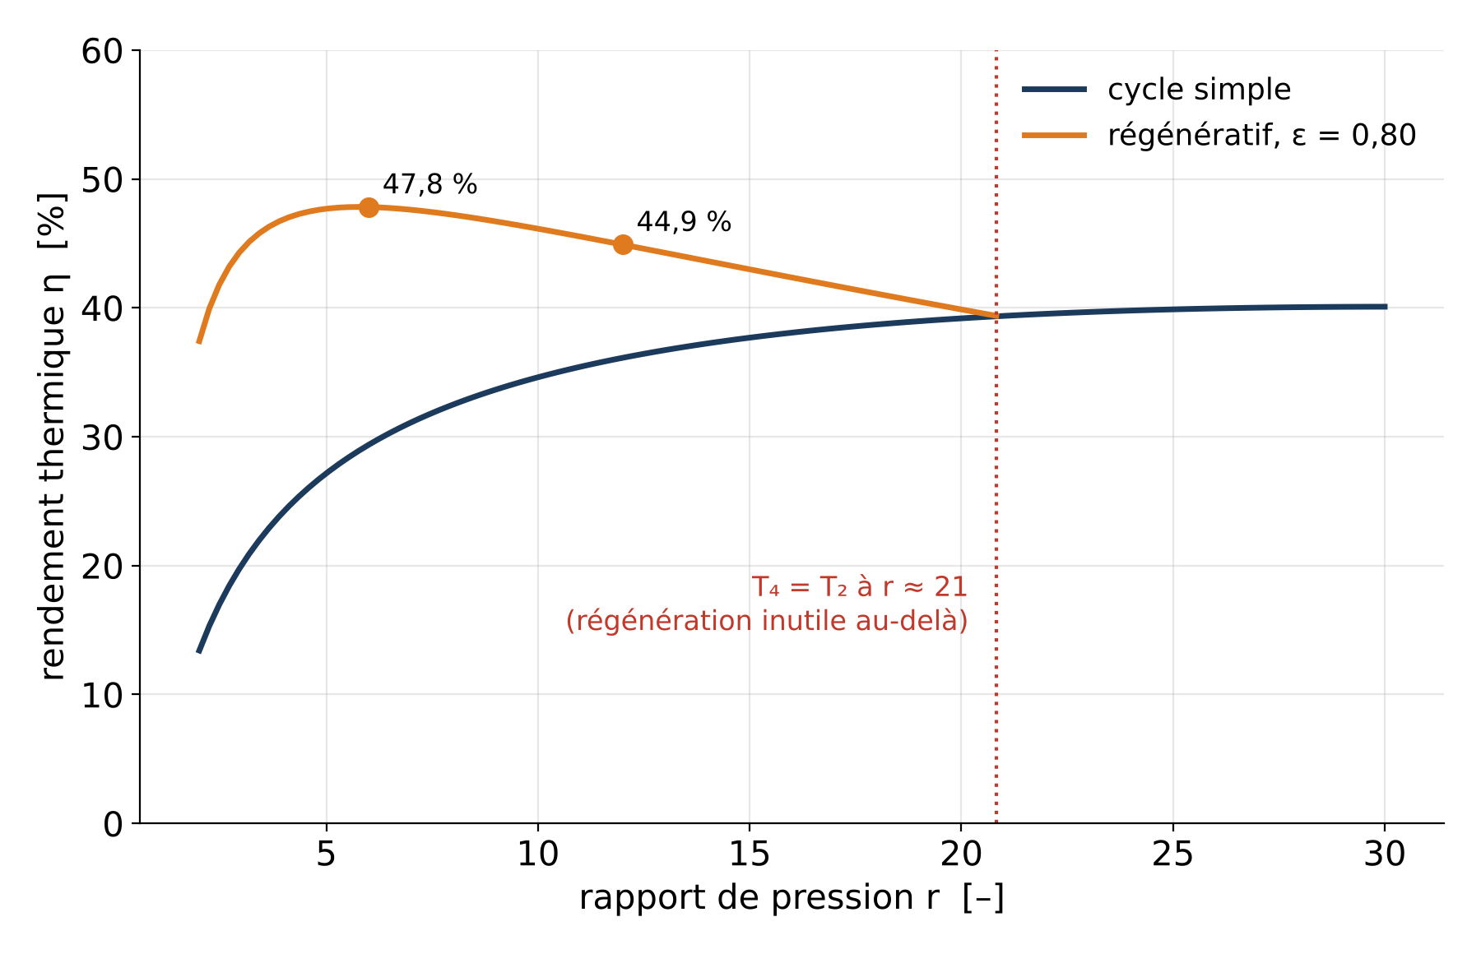
Exemple 3 — gain de la régénération (ε = 0,80)
ηc = 0,86 ; ηt = 0,89 | r = 6 simple | r = 6 régén. | r = 12 simple | r = 12 régén.
T₂ / T₄ [K] | 509,9 / 956,2 | idem | 627,2 / 825,9 | idem
T_x [K] | — | 870,1 | — | 786,8
T_y (échapp.) [K] | 956,2 | 602,3 | 825,9 | 667,3
w_net [kJ/kg] | 294,5 | 294,5 | 318,1 | 318,1
q_in [kJ/kg] | 1002,9 | 616,0 | 880,7 | 708,4
η_th | 29,4 % | 47,8 % | 36,1 % | 44,9 %
Gain : +18,4 points à r = 6, +8,8 points à r = 12. Le cycle régénératif optimal travaille à faible rapport de pression.
Hypothèse : pas de pertes de charge dans l'échangeur (à discuter).
Cycles de turbine à gaz — 12
Notes:
Calcul : q_regen = ε (h(T4, p2) - h2) ; hx = h2 + q_regen ; hy = h4 - q_regen. r = 6 : q_regen = 386,9 kJ/kg ; r = 12 : 172,2 kJ/kg. Le maximum de η du cycle régénératif est obtenu à faible r, contrairement au cycle simple. Pertes de charge de l'échangeur non prises en compte : elles réduiraient le gain.

Slide 13
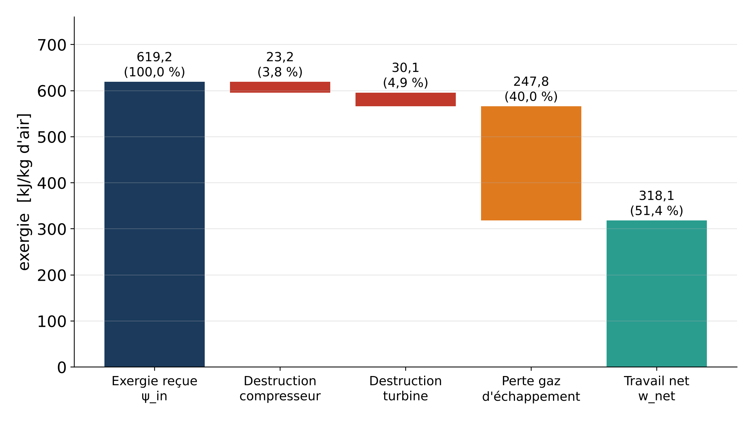
Exemple 4 — bilan d'exergie du cycle réel
Terme | kJ/kg | part
ψ_in (reçue) | 619,2 | 100 %
T₀·s_gen compresseur | 23,2 | 3,8 %
T₀·s_gen turbine | 30,1 | 4,9 %
ψ gaz rejetés | 247,8 | 40,0 %
w_net | 318,1 | 51,4 %
η_II = 51,4 %
La principale perte est l'exergie des gaz d'échappement → régénération ou cycle combiné.
Cycles de turbine à gaz — 13
Notes:
T0 = 288,15 K. Le bilan est fermé : résidu numérique 5.8e-11 J/kg. Attention : la destruction d'exergie de la combustion elle-même (généralement la destruction dominante dans une turbine à gaz réelle) n'apparaît pas dans le modèle air standard ; ψ_in est l'exergie reçue par l'air, pas celle du combustible.

Slide 14
Comment les résultats ont été vérifiés
formule fermée 1 − r^(−(γ−1)/γ) = calcul pas à pas (écart < 1e−12)
1er principe : w_net = q_in − q_out pour tous les cycles
2e principe : s₂ > s₁ et s₄ > s₃ dans les machines réelles
η < η_Carnot(T₁, T₃) ; bilan d'exergie fermé (résidu ≈ 1e−10)
régénération autorisée seulement si T₄ > T₂
écart air froid / CoolProp < 6 % sur η idéal
r = 8, T₁ = 300 K, T₃ = 1300 K | Manuel* | CoolProp
η idéal | 0,426 | 0,426
bwr idéal | 0,403 | 0,403
η réel (0,80 / 0,85) | 0,266 | 0,266
bwr réel | 0,592 | 0,592
* Çengel & Boles, tables d'air (gaz parfait, cp variable). Valeurs du manuel citées de mémoire ; la concordance à 10⁻³ avec CoolProp les corrobore, mais à contrôler dans l'édition utilisée.
Script : calc/brayton.py → 9 assertions, arrêt si l'une échoue.
Cycles de turbine à gaz — 14
Notes:
Le benchmark reprend l'exemple classique de Çengel & Boles (chapitre sur les cycles à gaz) : r = 8, T1 = 300 K, T3 = 1300 K, ηc = 0,80, ηt = 0,85, résolu avec les tables d'air gaz parfait. La numérotation de l'exemple varie selon l'édition : vérifier dans l'édition utilisée en cours.

Slide 15
Erreurs fréquentes et points de vigilance
Erreur | Conséquence | Remède
T en °C dans r^((γ−1)/γ) ou T₃/T₁ | résultats absurdes | toujours en kelvins
ηc et ηt inversés | w_c sous-estimé | réel au dénominateur pour le compresseur
T₄ calculée avec ηt depuis T₄s | erreur sur w_t | corriger les enthalpies, pas les températures (cp variable)
q_in = h₃ − h₂ avec régénérateur | η sous-estimé | q_in = h₃ − h_x
régénération à r élevé | η diminue | vérifier T₄ > T₂
mélanger références de h, s (tables / CoolProp) | valeurs incohérentes | ne combiner que des différences d'une même source
Cycles de turbine à gaz — 15

Slide 16
Exercice d'application
Turbine à gaz industrielle : p₁ = 101,325 kPa ; T₁ = 20 °C ; r = 10 ; T₃ = 1500 K ; ηc = 0,85 ; ηt = 0,90 ; puissance nette 20 MW. Hypothèses air standard ; propriétés : CoolProp « Air ».
1. Calculer T₂ et T₄ ; placer le cycle dans le diagramme T–s.
2. Calculer w_c, w_t, w_net, q_in, η_th et le back work ratio.
3. En déduire le débit d'air nécessaire.
4. On ajoute un régénérateur d'efficacité 0,75 : est-ce possible ? Calculer T_x, T_y et le nouveau rendement.
5. Refaire 1–2 avec le modèle air froid et commenter les écarts.
Corrigé détaillé dans les notes du présentateur.
Cycles de turbine à gaz — 16
Notes:
CORRIGÉ ENSEIGNANT (CoolProp) — 1) T2 = 607,8 K ; T4 = 917,5 K. 2) w_c = 322,2 ; w_t = 684,1 ; w_net = 362,0 ; q_in = 1021,6 kJ/kg ; η = 35,43 % ; bwr = 0,471. 3) ṁ = 20e6 / w_net = 55,3 kg/s. 4) T4 > T2 donc régénération possible ; Tx = 841,9 K ; Ty = 686,9 K ; q_in = 768,2 kJ/kg ; η = 47,12 %. 5) air froid : T2 = 614,1 K ; T4 = 849,2 K ; w_net = 331,4 kJ/kg ; q_in = 890,3 kJ/kg ; η = 37,23 % → η surestimé, w_net sous-estimé, comme à l'exemple 1. Valeurs obtenues avec calc/brayton.py, bloc « exercice ».

Slide 17
Synthèse
Cycle idéal
η ne dépend que de r (air froid) ; w_net maximal pour r_opt.
Cycle réel
ηc, ηt et le back work ratio élevé dégradent fortement w_net (−29 % ici).
Paramètres
augmenter T₃ améliore η et w_net ; r est un compromis.
Régénération
utile à faible r, impossible dès que T₄ ≤ T₂.
Exergie
la plus grande perte (hors combustion) est l'échappement.
Modèle
l'air froid surestime η de 1 à 3 points ; utiliser cp(T) pour les valeurs chiffrées.
Cycles de turbine à gaz — 17

Slide 18
Références
Y. A. Çengel, M. A. Boles, Thermodynamics: An Engineering Approach, McGraw-Hill (chapitre « Gas power cycles »).
H. I. H. Saravanamuttoo, G. F. C. Rogers, H. Cohen, P. V. Straznicky, A. C. Nix, Gas Turbine Theory, Pearson.
E. W. Lemmon, R. T. Jacobsen, S. G. Penoncello, D. G. Friend, « Thermodynamic properties of air and mixtures of nitrogen, argon, and oxygen from 60 to 2000 K at pressures to 2000 MPa », J. Phys. Chem. Ref. Data 29 (2000) 331–385.
I. H. Bell, J. Wronski, S. Quoilin, V. Lemort, « Pure and pseudo-pure fluid thermophysical property evaluation and the open-source thermophysical property library CoolProp », Ind. Eng. Chem. Res. 53 (2014) 2498–2508.
CoolProp 8.0.0, documentation : http://www.coolprop.org
T. Kassis et al., Scientific Agent Skills: A Library of Procedural Knowledge for Research Agents, arXiv:2609.00065 (2026) — outil de préparation des diapositives.
Cycles de turbine à gaz — 18

